Slide 1

Procesamiento Masivo de Datos con Go Parte 2: Memory Mapping
Golang Guadalajara, 27 Septiembre 2023
Guillermo Estrada
Brightcove
Staff Software Engineer

Slide 2
Previously On…
01
Pre procesado de datos
02
Memory Mapping
03
haveibeenpwned? clone
04
Load Testing con K6
La agenda de esta noche.
05
Q&A
06

Slide 3
Descargamos un archivo con una lista de hashes y conteos de contraseñas en formato de texto con 847’223,402 entradas y un tamaño de 34.7GB (ordenado por hashes o conteos). Procesamos el archivo con varias técnicas (Scanner, Single Buffer, sync.Pool, etc.) realizando conteos y analizamos el rendimiento de cada una, demostrando el desempeño y caso de uso de sync.Pool alcanzando lecturas superiores a 1GB/s. El formato de cada línea del archivo de texto es: <SHA1>:<COUNT>\r\n
PREVIOUSLY ON…
https://haveibeenpwned.com/Passwords

Slide 4
TEXTO: <SHA1(HEX)>:<COUNT>\r\n 40B + 1B + [1-7]B + 2B = 44-50Bytes por línea
PRE PROCESADO DE DATOS
BINARIO: <SHA1><COUNT> = 20B + 4B = 24B por hash. CONSTANTE!
Al pre procesar nuestro archivo de datos a binario (¡ordenado por hash!), no sólo ahorramos espacio, sino que tenemos un tamaño constante por registro en disco. Al final tendremos el equivalente a un “sorted array” (arreglo ordenado), lo cual nos permite usar…
¡BINARY SEARCH!

Slide 5
“Es una porción de memoria virtual en la que se establece una correlación directa byte a byte con una parte de un archivo o un recurso similar.”
MEMORY MAPPING (Memory Mapped Files)
En nuestra aplicación internamente lo usamos como memoria - []byte
El sistema operativo se encarga de la lectura o escritura de manera perezosa
El sistema operativo se encarga del paginado, cache, gestión de recursos
Tiene excelente desempeño y minimiza la base de código
Dependiendo del caso de uso puede no ser la mejor solución
Probado por años en la industria y utilizado en motores de bases de datos

Slide 6
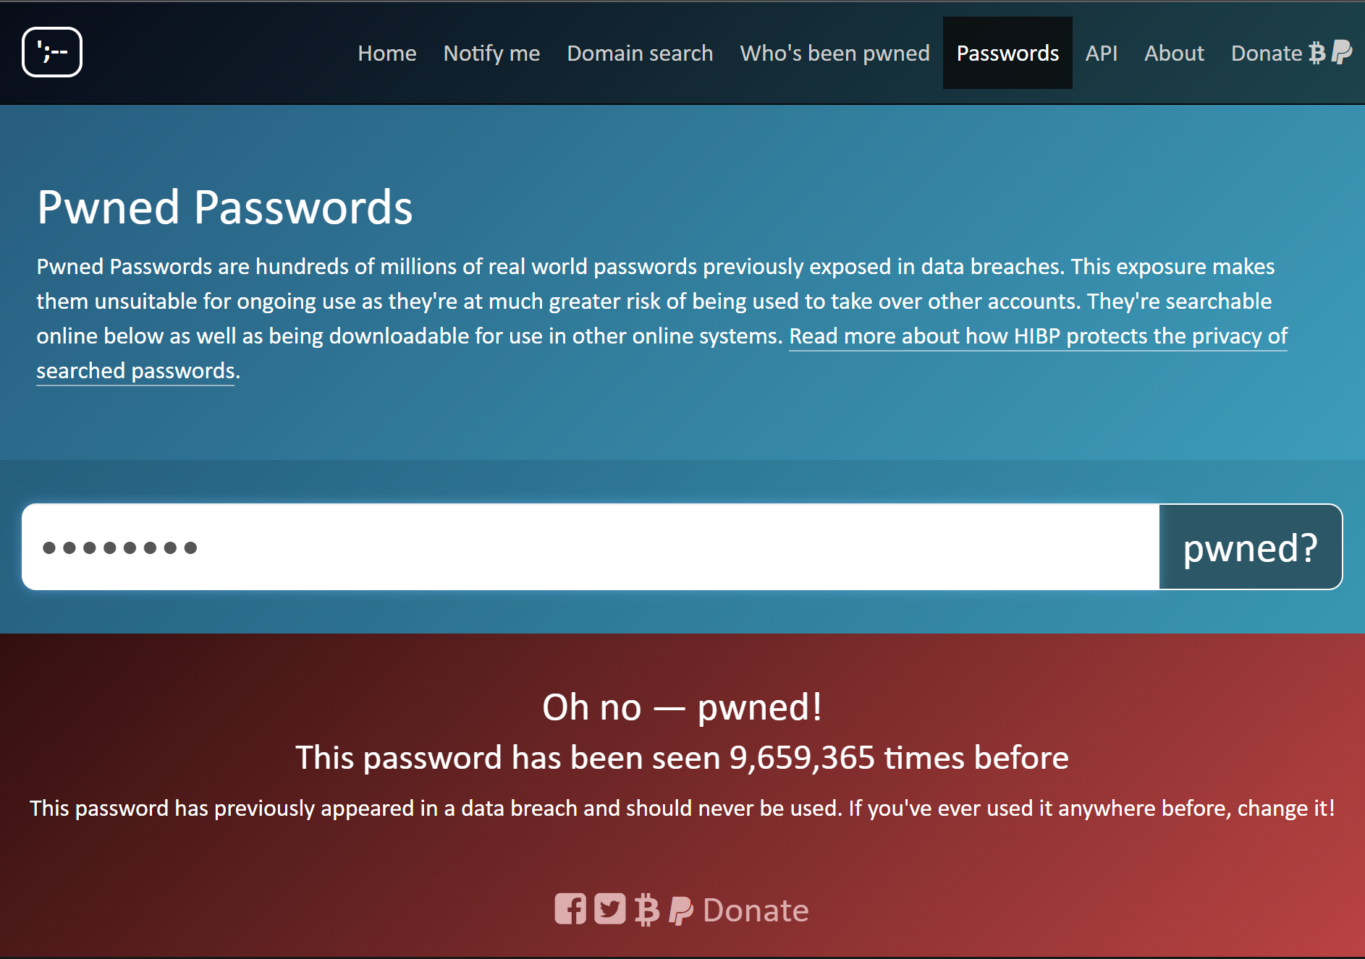
Crear un servidor en Go con una API para consultar contraseñas comprometidas. Debemos poder enviar un hash (SHA1) de una contraseña (por seguridad), y obtener un conteo de cuantas veces ha sido comprometida esa contraseña. Nuestra base de datos será la lista de hashes y conteos descargada previamente. Optimizar lo más posible para integrar la API en el proceso de creación de una cuenta o cambio de contraseña de la empresa.
HAVEIBEENPWNED? CLONE

Slide 7

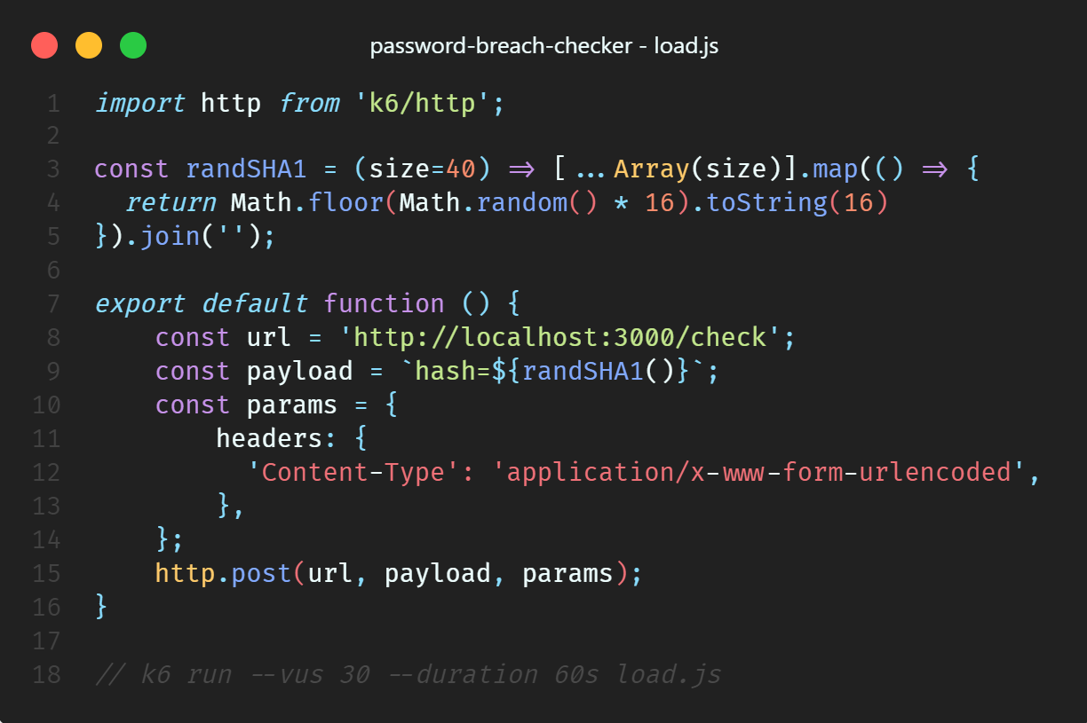
K6 es una herramienta de código abierto diseñada para realizar pruebas de carga y pruebas de rendimiento en aplicaciones web. K6 está escrito en Go y proporciona una sintaxis de script en JavaScript que permite a los usuarios definir escenarios de prueba y simular diferentes comportamientos de usuarios.
LOAD TESTING – K6

Slide 8

Q&A

Slide 9

¡Gracias!

